Slide 1
Геоморфология ғылымы
Геоморфология (гео... және morphe — пішін және logos — ілім) — құрлық бетінің, мұхиттар мен теңіздер түбінің, жер бедерлерінің пішінін, құрылысын зерттейтін ғылым. Жалпы аймақтық, құрылымдық, динамикалық, теңіз және инженерлік- Геоморфология болып бөлінеді. Геоморфология Жердің пайда болуын, жасын, құрылымдық ерекшелігін, дамуы мен элементтерінің жер бетінде таралуын, сыртқы және ішкі процестердің, сонымен қатар, жер бетінің қалыптасуындағы антропогендік факторларды зерттейді. Жалпы және арнайы геоморфол. карталар жасау үшін экспедициялық зерттеулер мен геоморфол. түсірімдер жасалынады. Қазіргі кезде геоморфологиялық процестерді зерттеуде стационарлық және тәжірибелік әдістер, Жер бетін әуеден (аэрофототүсірім) және ғарыштан түсіру, теңіз (мұхит) түбін эхолотпен анықтау сияқты әдістерді қолданады. Геоморфология ғылымы гляциология, тектоника, төрттік геология, вулканология, спелеология, т.б. геогр. және геол. ғылымдармен тығыз байланыста. Г-ның деректері кен байлықтарын іздеуде, жолдар мен әр түрлі құрылыстарды салғанда, эрозия, дефляция, сырғыма, сел, қар көшкіндері сияқты табиғат құбылыстарының алдын алу кезінде пайдаланылады.

Slide 3
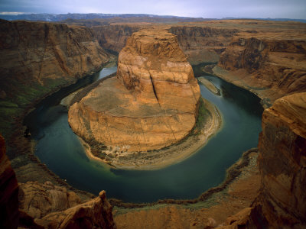
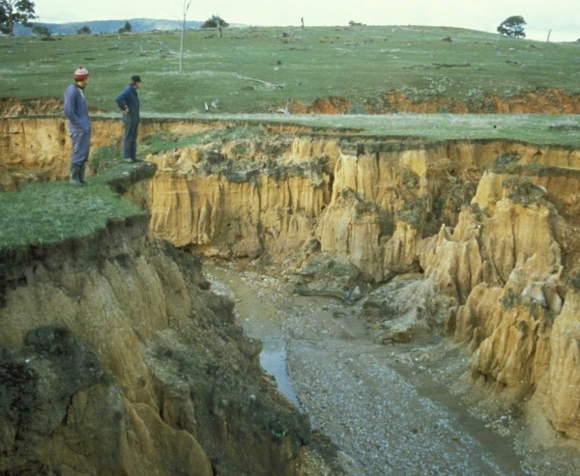
Өзен эрозиясы

Slide 4
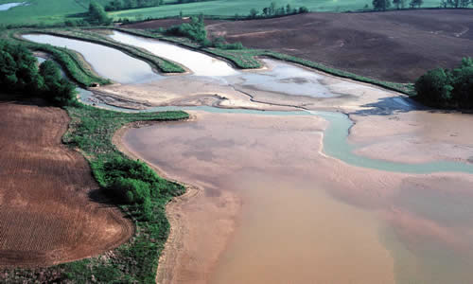
Мына ұғымдардың қайсысы таныс, қайсысын бірінші естіп тұрсыңдар?
Эрозия
Тасымалдау
Гидравликалық әрекет
Коррозия,
уатылу,
еру,
түбімен тасу,
сольтация,
суспензия,
жүктеме,
седимент,
Көз

Slide 5
Терминдер мен ұғымдар
Тозу- өзен үстімен төмен қарай қозғалу
Корозия-өзен жүктемесінің фрагменттері өзен түбімен және жағалауымен колизия жолымен кішірек және жұмыр түрге айналатын эрозия үдерісі
Еру/еріту-өзен түбімен жағалауы өзен жүктемесінің аббразивтік әсерінен тозатын эрозия үдерісі
Эрозия-Арнанаң тастарындағы белгілі бір минералдардың өзен суымен сұйылуы
Гидравликалық әрекет-өзен (немесе теңіз толқындары болмаса мұз не жел) тозатын және тастар мен седименттерді шығарып тастайтын үдеріс
Жүктеме-өзен түбімен жағалаудан материалды ағын су күшінің өзі шығарып тастайтын эрозия үдерісі
Сольтация –өзенде жүретін сольватациядағы қой тас, жұмыр тас, балшық,батпақ минералдар
Суспензия –материал өзен ағысы бойымен төмен қарай қозғалатын тасымалдау үдерісі
Өзен түбімен тасу -судың құрамына енген балшық пен батпақ оның түсін өзгертетін тасымалдау түрі
Тасымалдау-материал өзен ағысы бойымен төмен қарай жанасып домалайды.
Тракция- созылу
Седимент-өзен суындағы ұсақ бөлшектердің тұнуы.Олар пішініне, көлеміне тығыздығына байланысты.

Slide 6
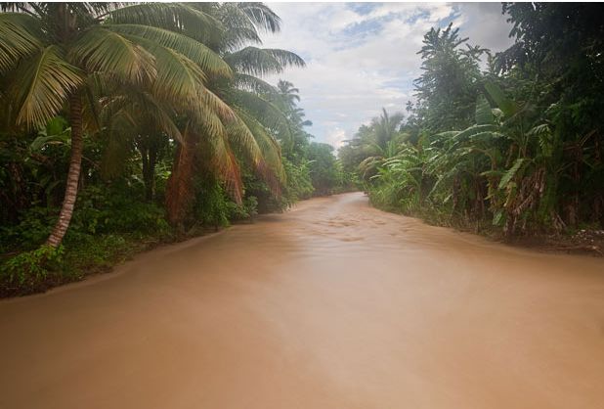
Тапсырма:Фотосуретті сипаттау.
Фотосуретте не көріп тұрсыңдар?
Фото суретте судың түсі қандай?
Өзеннің түсі неге мұндай?
Седимент қалай пайда болады?
Өзен қалай бұзылады?
Өзен өз жүктемелерін қалай тасымалдайды?
Қазақстанда ең лайлы өзен қайсысы?Неге?

Slide 7
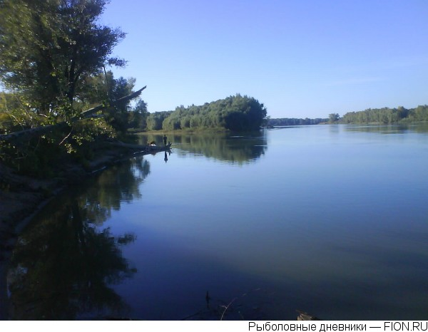
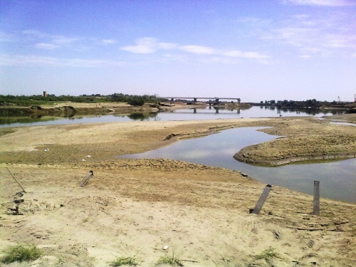
Өзеннің мезгілдік айырмашылықтарын салыстыр?
Мына суреттен қандай айырмашылық көріп тұрсыңдар?
Өзен эрозиясы қай суретте көп болады? Неге?
Сырдария өзені

Slide 8
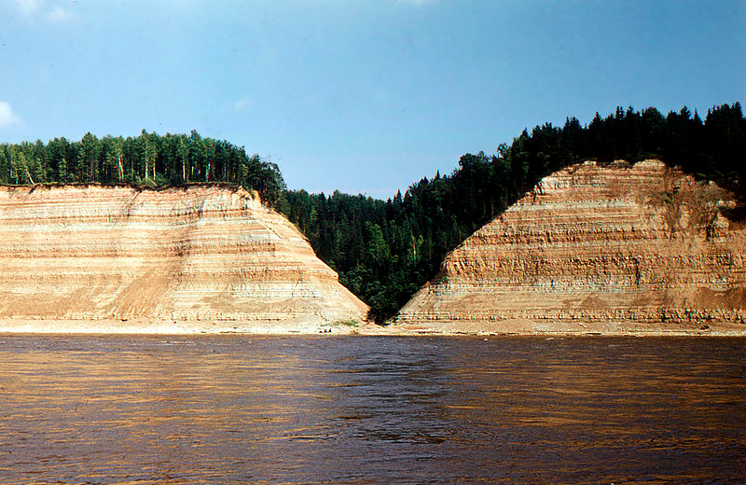
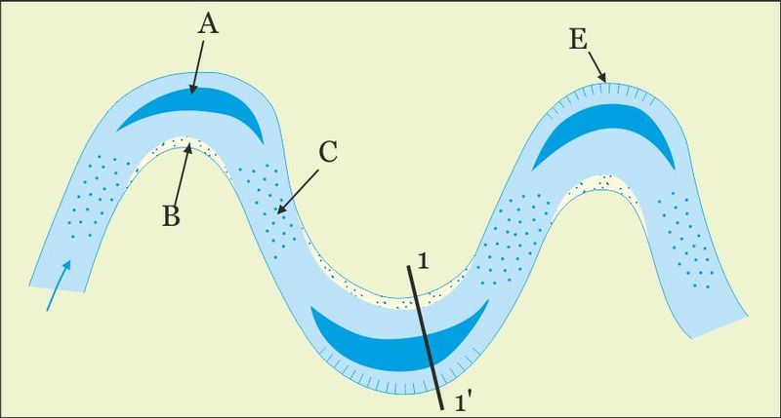

Slide 9
Өзен эрозиясының 4 үдерісі
Өзен эрозиясының 4 үдерісі
Өзен тасымалдануының 4 үдерісі
Гидравликалық әрекет
Коррозия
Тозу
Сольтация
Тракция
Сольтация
суспензия

Slide 10
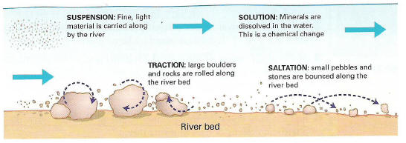
Топпен жұмыс:Зерттеу ұғымдарды ажырат

Slide 11
Домино ойыны
Өзен эрозиясы ұғымдарына сәйкестік тап:
Терминдер:
Тозу , Коррозия,еру\еріту, Эрозия, Гидравликалық әрекет , Жүктеме , Сольтация, Суспензия , Өзен түбімен тасу , Тасымалдау
Ұғымдар:

Slide 12
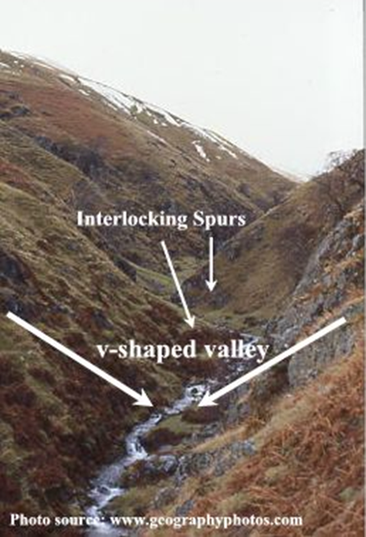

Slide 13
